Slide 1

Бакалаврская работа
«Разработка программного модуля "Мониторинг эффективности вуза"»
Разработал:
гр. ПО-21 А.Э. Кромников
Научный руководитель:
ассистент М. А. Марина

Slide 2
Цель дипломной работы:
Спроектировать, разработать модуль “Мониторинг эффективности” для автоматизации процесса составления отчётов по профессорскому преподавательскому составу.
Задачи дипломной работы:
Проанализировать деятельность УОУП ПГУТИ, связанную с управлением ППС.
Разработать формы отчетов по ППС.
Разработать схему БД управлением отчётностью ППС.
Разработка алгоритма работы модуля мониторинг
эффективности вуза
Создание модуля мониторинг эффективности вуза
Тестирование модуля мониторинг эффективности вуза
Объектом исследования для данной дипломной работы является УОУП ПГУТИ.
Предметом рассмотрения является деятельность УОУП ПГУТИ, связанная с формированием ежегодных отчетов и анализ информации по профессорско-преподавательскому составу (ППС).

Slide 3
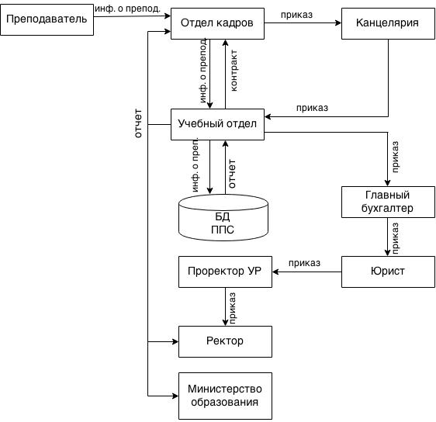
Схема информационных потоков при формировании отчетов о ППС

Slide 4
Функциональная схема

Slide 5
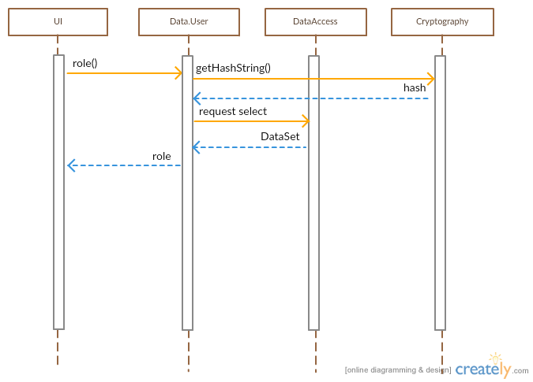
Диаграмма последовательности авторизации

Slide 6
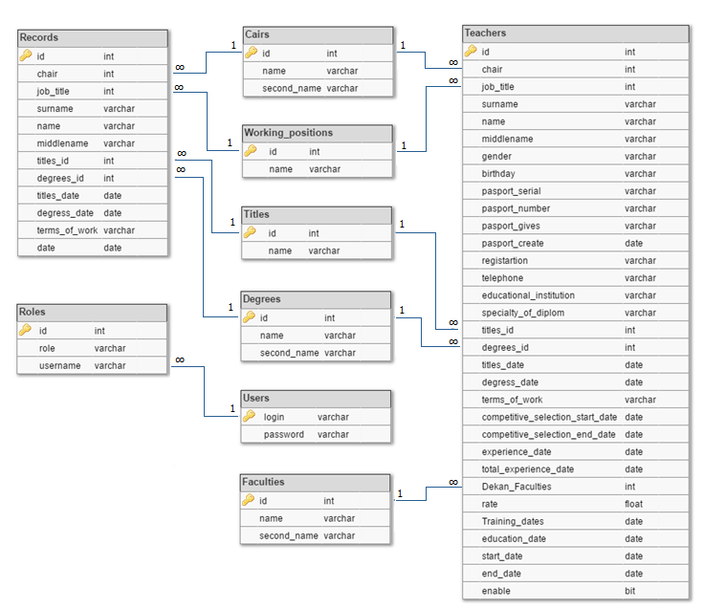
ER-диаграмма

Slide 7
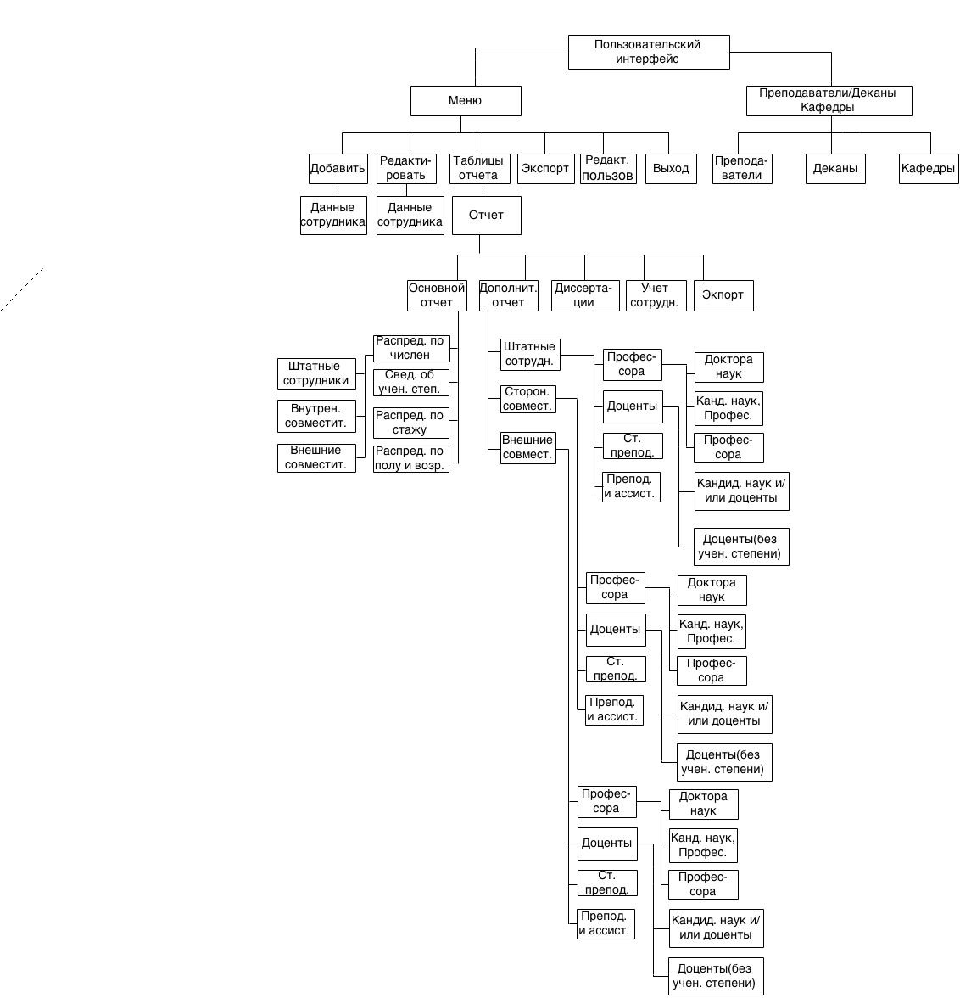
Схема интерфейса приложения

Slide 8
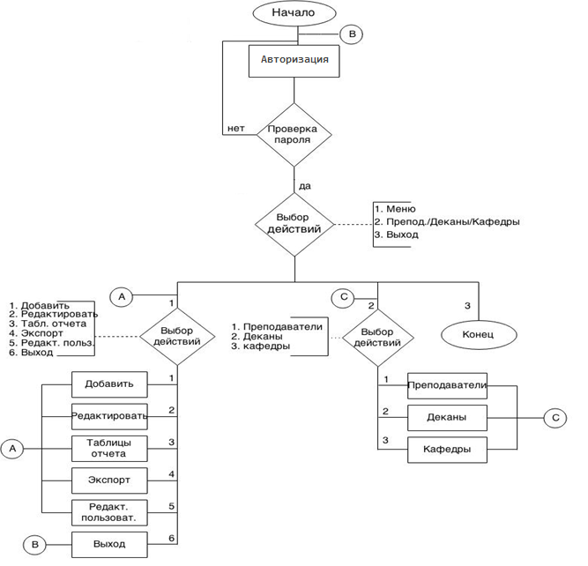
Укрупненная схема алгоритма

Slide 9
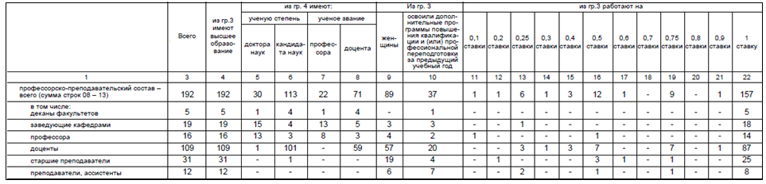
Распределение по численности персонала. Штатные сотрудники

Slide 10
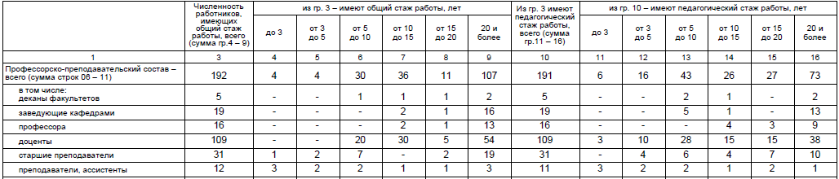
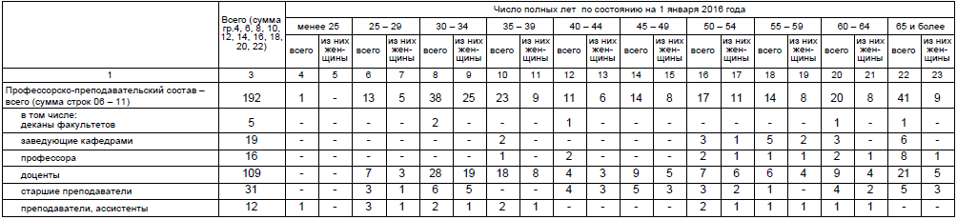
Распределение персонала по стажу
Распределение персонала по полу и возрасту

Slide 11
Заключение
Разработанное приложение “Мониторинг эффективности” решает все поставленные задачи:
Ввод, редактирование и удаление информации о сотрудниках ВУЗа
Удобный графический интерфейс
Формирование необходимых отчётов за заданные временные рамки.
Авторизация пользователей с шифрованием пароля
Тестирование
Все поставленные задачи выполнены. Приложение “Мониторинг эффективности” готово к внедрению.

Slide 12
Спасибо за внимание!

